Slide 1
APRENDIZAJE SUPERVISADO

Slide 2
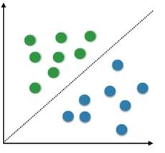
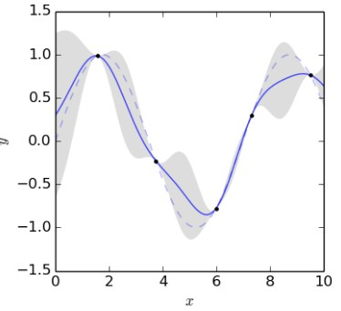

APRENDIZAJE SUPERVISADO
Se utilizan datos etiquetados, es decir, datos de entrada donde la variable objetivo (salida) es conocida.
Modelo
Clasificación
Predición de nuevos casos
Dataset entrada
Peso
Longitud | Peso | Tipo de Pez
50 | 12 | Pez A
22 | 18 | Pez B
45 | 13 | Pez A
Longitud | Peso | Tipo de Pez
48 | 11 | ?
25 | 22 | ?
64 | 16 | ?
Variable salida
Longitud
Normalmente se usa cuando tenemos información histórica y queremos predecir eventos futuros.
Variable salida = categorías
Aplicaciones Clasificación:
Variable salida = Valor numérico
Aplicaciones Regresión:
Previsiones de cotizaciones en bolsa
Previsiones de consumo eléctrico
Previsión de oferta y demanda de productos
Previsión precio vivienda, coches, artículos,…
Detección de enfermedades
Clasificación de imágenes
Reconocimiento de voz
Clasificación de especies
?

Slide 3
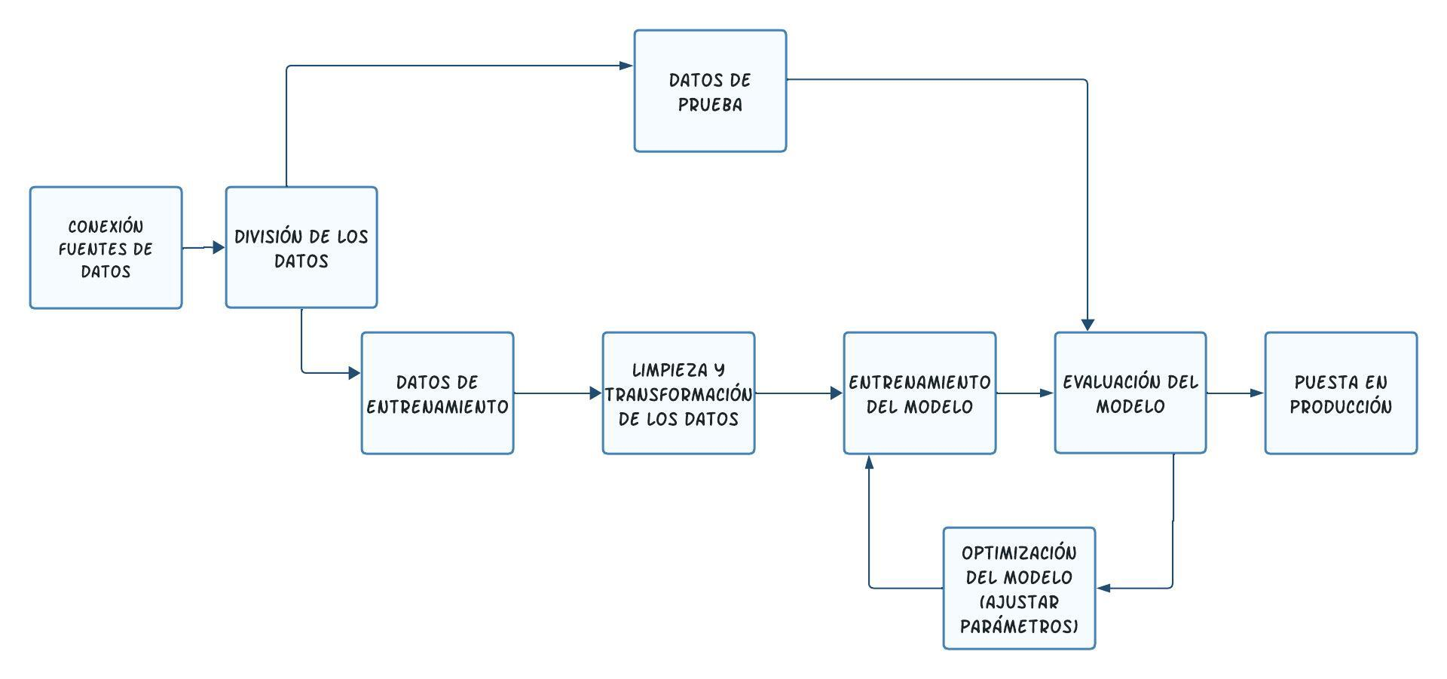
APRENDIZAJE SUPERVISADO
Datos Test
Puesta en producción

Slide 4
RETOS DEL MACHINE LEARNING
Nuestra tarea principal es seleccionar un modelo y entrenarlo en unos datos, pero a la hora de hacerlo nos podemos encontrar con algunos problemas:
Cantidad insuficiente de datos de entrenamiento
Datos de entrenamiento no representativos: para poder generalizar bien, es crucial que los datos de entrenamiento sean representativos de los casos nuevos a los que queremos generalizar.
Datos de mala calidad: Es evidente que, si nuestros datos de entrenamiento están repletos de errores, valores atípicos y ruido (por ejemplo, debido a medidas de la calidad deficientes), será más difícil que el sistema detecte los patrones subyacentes, así que tiene menos probabilidades de funcionar bien. A menudo, vale la pena el esfuerzo de dedicar tiempo a limpiar los datos de entrenamiento.

Slide 5
RETOS DEL MACHINE LEARNING
Características irrelevantes: si introducimos basura, recibiremos basura. El sistema solo podrá aprender si los datos de entrenamiento contienen suficientes características relevantes y no demasiadas irrelevantes. Una parte fundamental del éxito de un proyecto de machine learning es conseguir un buen conjunto de características con las que entrenar.
Sobreajustar los datos del entrenamiento: significa que el modelo tiene un buen rendimiento con los datos de entrenamiento, pero no generaliza bien.
Subajustar los datos del entrenamiento: se produce cuando el modelo es demasiado simple para aprender la estructura subyacente de los datos.

Slide 6
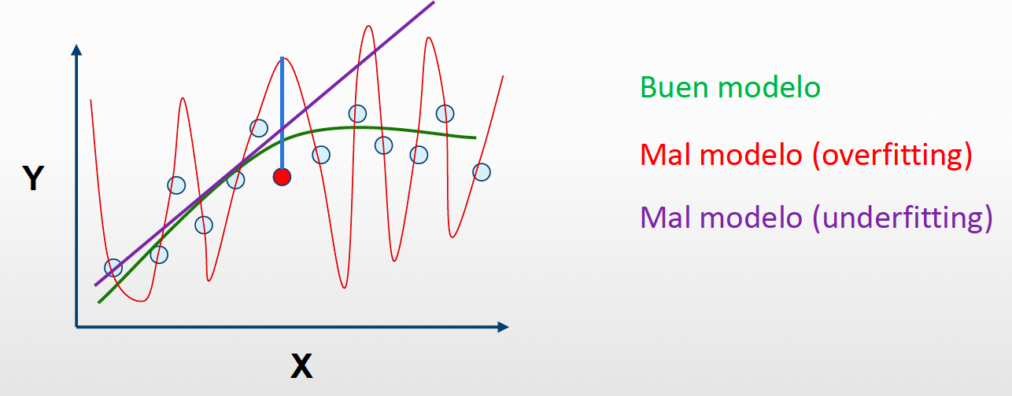
overfitting / underfitting
Overfitting: El modelo se ajusta demasiado al ruido de nuestros datos (exceso de iteraciones en la fase de entrenamiento o modelo muy complejo)
Bajo error en el conjunto de entrenamiento pero elevado error en el conjunto de test
Underfitting: El modelo no se ajusta a la tendencia de nuestros datos (bajo número de iteraciones en la fase de entrenamiento o modelo muy simple)

Slide 7
LIMPIEZA Y TRANSFORMACIÓN
Dependiendo de los datos la preparación de los mismos será diferente, pero hay ciertos pasos que se repiten habitualmente:
Tratar los datos nulos (rellenar o borrar)
Normalizar los datos (es muy importante para conseguir unos buenos resultados)
Eliminar las columnas que no aportan valor (poco correlacionadas)
Convertir las variables categóricas en numéricas (one hot encoder)

Slide 8
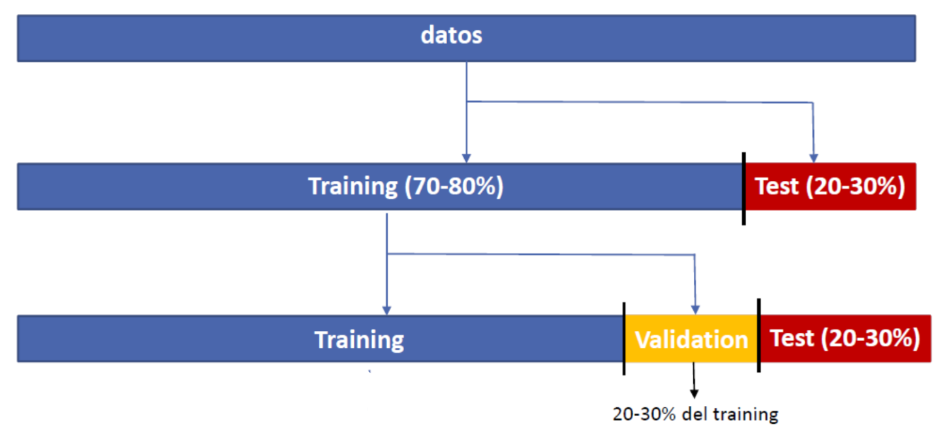
DIVISIÓN DE DATOS

Slide 9
DIVISIÓN DE DATOS
Normalmente los datos se dividen en dos grupos: entrenamiento y prueba.
El modelo se entrena con los datos de entrenamiento y luego se evalúa con los datos de pruebas para ver lo bueno que es el modelo conseguido, en caso de que los resultados no sean buenos (o para intentar conseguir mejores resultados) se ajustan los parámetros del modelo y se vuelve a entrenar y evaluar.
A veces para no optimizar el modelo con los datos prueba se suele crear otro conjunto de datos (datos de validación), el modelo se evalúa y optimiza con estos datos y una vez que tengamos el modelo final es cuando se evalúa con el conjunto de datos de prueba.
Es una buena practica usar los datos de validación y en machine learning se puede aplicar mediante la validación cruzada.

Slide 10
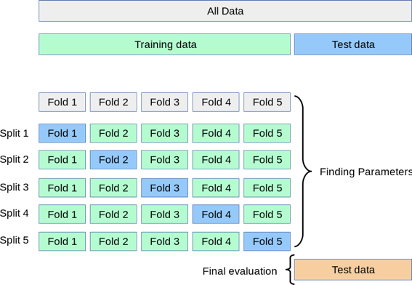
Validación cruzada
La validación cruzada implica dividir los datos en k folds, donde k-1 folds se utilizan para el entrenamiento y un fold se utiliza para la prueba.
El proceso se repite k veces, con un fold diferente utilizado como el conjunto de prueba cada vez. El rendimiento promedio en todas las k iteraciones se utiliza para evaluar el modelo.

Slide 11
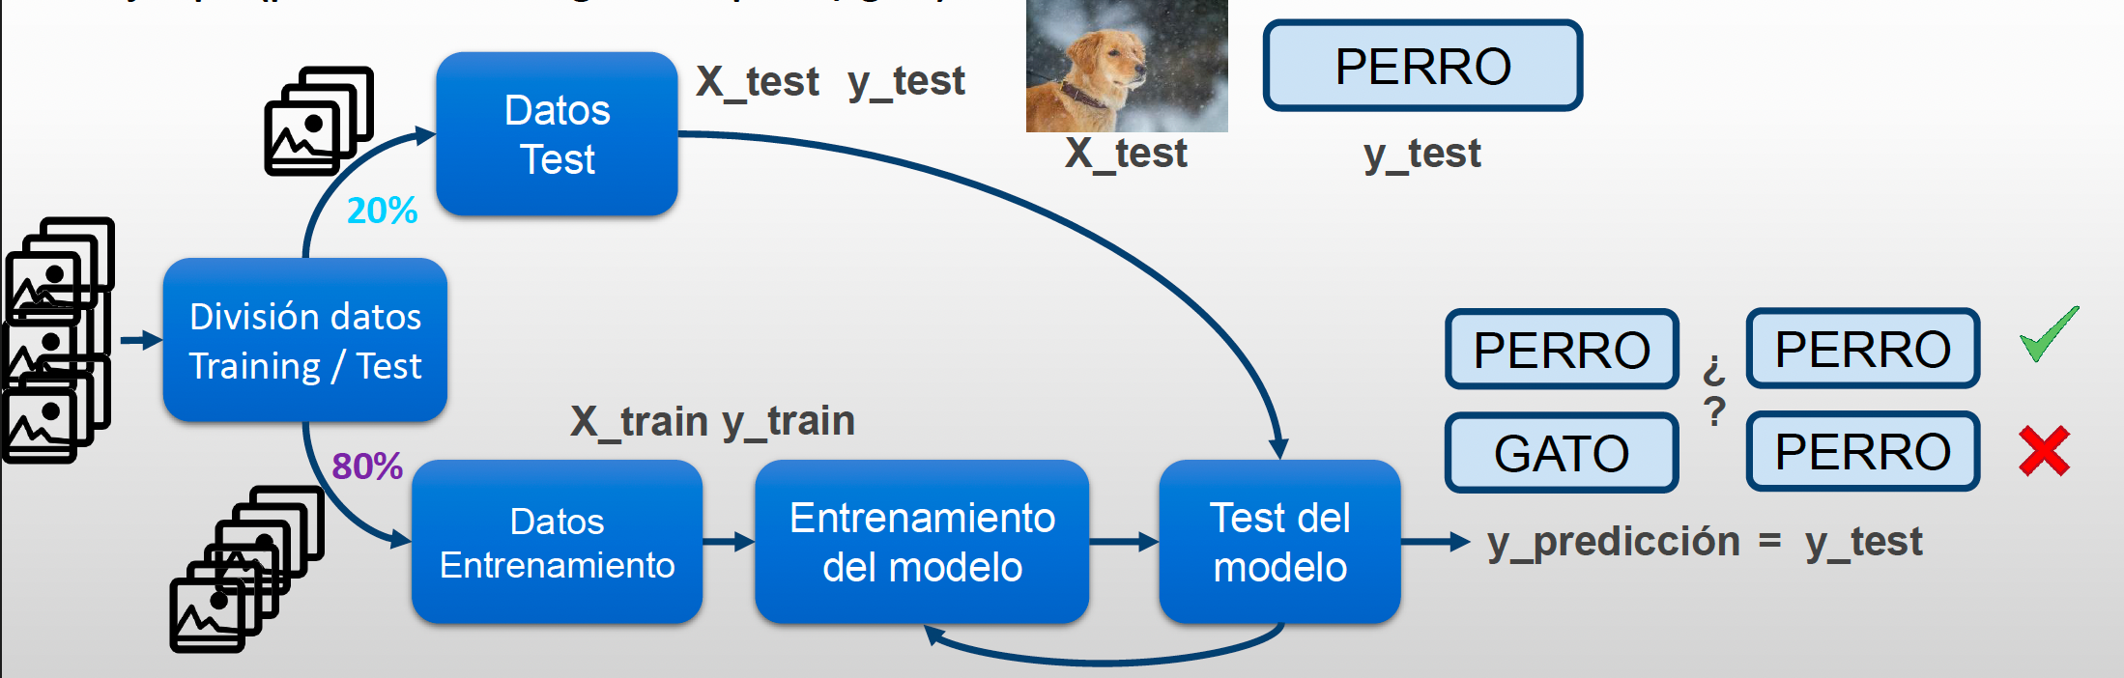
Evaluación de rendimiento de modelos - Métricas de Clasificación
Métricas de rendimiento: Nos sirven para evaluar el comportamiento de los modelos.
En actividades de clasificación, se pueden dar 2 situaciones:
El modelo realizó la predicción correctamente
El modelo realizó la predicción incorrectamente
Ejemplo (predicción de imágenes de perro / gato)

Slide 12
Evaluación de rendimiento de modelos - Métricas de Clasificación
¿Qué tenemos al final del proceso?
Contador de predicciones correctas / contador de predicciones incorrectas
En el mundo real, no todas las predicciones correctas o incorrectas tienen el mismo valor.
¿Qué combinaciones se pueden dar que nos permite evaluar el modelo?
Clasificación binaria Positivo = ES PERRO (1) Negativo = NO ES PERRO (0)
Matriz de confusión
 |  | Predicción
 |  | Positiva | Negativa
Valor real | Positivo | Verdadero positivo (TP) | Falso negativo (FN)
 | Negativo | Falso positivo (FP) | Verdadero Negativo (TN)

Slide 13
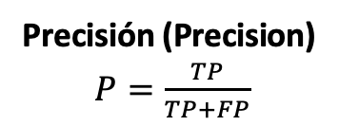



Evaluación de rendimiento de modelos - Métricas de Clasificación
¿Qué métricas tenemos para evaluar el modelo?
 |  | Predicción
 |  | Positiva | Negativa
Valor real | Positivo | Verdadero positivo (TP) | Falso negativo (FN)
 | Negativo | Falso positivo (FP) | Verdadero Negativo (TN)
Exactitud (Accuracy)
$$acc=\frac{TP+TN}{TP+FN+FP+TN}$$
Si X_test son 100 imágenes y el modelo predice correctamente 80
$acc=\frac{80}{100}=80\%$
Útil cuando las clases están balanceadas (si hay 99 imágenes de perro y 1 de gato, si el modelo siempre dijera perro se tendría 99% de precisión)
Sensibilidad (Recall)
$R=\frac{TP}{TP+FN}$
Precisión (Precision)
$P=\frac{TP}{TP+FP}$
Existe un balance / compensación entre ambas métricas: si queremos una métrica óptima que aúne sensibilidad y precisión utilizamos F1-Score
$F_{1}=\frac{2}{\frac{1}{precisión}+\frac{1}{sensibilidad}}=2 × \frac{precisión × sensibilidad }{precisión+ sensibilidad}= \frac{VP}{VP+ \frac{FN+FP}{2}}$

Slide 14
Evaluación de rendimiento de modelos - Métricas de Clasificación
¿Cuál es un buen valor de exactitud?
Cuanto más cercano a 1 mejor, pero depende de la situación, de si los datos están balanceados, de cuál es la exactitud necesaria en el proceso actual,…
¿Cuál es un buen valor de sensibilidad / precisión?
Cuanto más cercano a 1 mejor, por desgracia, no podemos tener ambas cosas: aumentar la precisión reduce la sensibilidad y viceversa así que debemos decidir si enfocarnos en evitar Falsos Positivos o Falsos Negativos.
Ejemplo, si hemos entrenado un clasificador para detectar vídeos que sean seguros para niños, es probable que prefiramos un clasificador que rechace muchos vídeos buenos (baja sensibilidad), pero que mantenga solo los que son seguros (alta precisión), en vez de un clasificador que tenga una sensibilidad mucho más alta pero que permita que aparezcan unos pocos vídeos muy malos en el producto.
Ejemplo, supongamos que entrenas un clasificador para detectar ladrones de tiendas en imágenes de vigilancia: es probable que esté bien que solo tenga un 30% de precisión, siempre y cuando tenga una sensibilidad del 99% (los guardias de seguridad recibirán alguna alerta falsa, pero se atrapará a casi todos los ladrones).

Slide 15
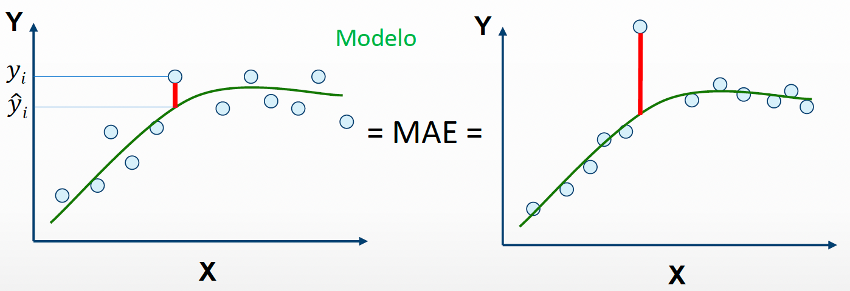
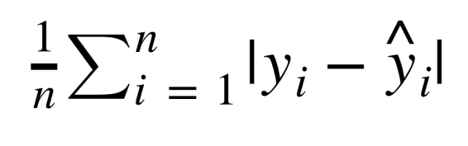
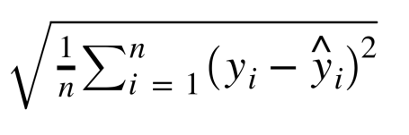
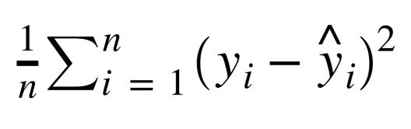
Evaluación de rendimiento de modelos - Métricas de Regresión
Regresión: Modelos para predecir valores numéricos continuos (en lugar de categorías como sucede con la Clasificación).
Las métricas de clasificación explicadas no son útiles, se precisan métricas para valores continuos.
Error absoluto medio
(Mean Absolute Error = MAE)
Sencillo de entender
Tiene un orden de magnitud cercano a
los valores de y.
No penaliza los errores graves
Raíz del error cuadrático medio (Root Mean Square Error = RMSE)
Error cuadrático medio
(Mean Square Error = MSE)
Los errores graves tienen una penalización mayor que con MAE
Tiene un orden de magnitud cercano a
los valores de y (el más popular)
Los errores graves tienen una
penalización mayor que con MAE

Slide 16
Evaluación de rendimiento de modelos - Métricas de Regresión
¿Cuál es un buen valor de RMSE?
Depende de la situación, sobre todo del orden de magnitud de la variable a predecir (cuanto más cercano a 0 mejor).
Ejemplo: Un RMSE de 10€ es un gran valor para predecir el precio de una vivienda pero muy malo para predecir el precio de una chocolatina.
Es importante comparar el RMSE con el valor promedio de la variable objetivo que se está prediciendo.

Slide 17
HIPERPARÁMETROS
Los hiperparámetros son los parámetros de configuración que no se aprenden directamente a partir de los datos durante el entrenamiento del modelo; en cambio, se establecen antes del proceso de entrenamiento y controlan el comportamiento del algoritmo de aprendizaje. Ajustarlos correctamente puede hacer la diferencia entre un modelo mediocre y uno altamente efectivo.
Pasos para ajustar los hiperparámetros:
Entender los hiperparámetros:
Cuáles son los hiperparámetros clave del modelo.
Conocer el rango típico y los valores que estos hiperparámetros suelen tomar.
Técnicas de Ajuste:
Manual: ajuste basado en la experiencia y la intuición.
Grid Search: prueba una combinación predefinida de valores de hiperparámetros y elige la combinación que da los mejores resultados de validación.
Random Search: prueba combinaciones aleatorias de valores de hiperparámetros dentro de unos valores especificados.

